Slide 1

Proyecto PsicoLink
Ingeniería en Informática
Escuela de Informática y Telecomunicaciones
Sede Maipú - 2025
Asignatura: Capstone-703D
Docente Instructor de la Asignatura: Daniel Montero
Integrantes: Fernando Cavada, Lucas Cisternas, Joaquín Madariaga

Slide 2

Contexto del Negocio
A pesar de la creciente conciencia sobre la salud mental, aún persiste un fuerte tabú en torno a buscar ayuda psicológica. Muchas personas evitan acudir a terapia por miedo al juicio social o por desconfianza en los profesionales disponibles. Esta barrera impide que quienes necesitan apoyo reciban la atención adecuada a tiempo. PsicoLink nace con el propósito de romper este estigma, generando un espacio seguro y confiable donde los usuarios puedan encontrar profesionales certificados, acceder a terapia de manera sencilla y fortalecer la confianza en la salud mental como parte esencial del bienestar.
En Chile, el 16,8% de los adultos presenta síntomas de depresión (ACHS & U. Católica).
El 66% de los chilenos considera la salud mental el principal problema del país (Ipsos 2023), superando el promedio mundial (44%).

Slide 3
Problemática o necesidades a Resolver
El acceso a atención psicológica sigue siendo un desafío debido a la dificultad para encontrar profesionales adecuados y la falta de plataformas seguras para verificar sus credenciales, procesos de agendamiento poco accesibles, sin olvidar el estigma social. Esto genera desinformación y desconfianza, dificultando que las personas reciban la ayuda que necesitan.

Slide 4
Factibilidad del proyecto
Técnica: Se cuenta con recursos suficientes (computadores, internet) y tecnologías probadas (HTML, CSS, Angular, Django, PostgreSQL, Git). Existe amplia documentación y comunidades activas de apoyo.
Temporal/Académica: El proyecto es realizable dentro del semestre, con la definición del proyecto y sus plazos validados por los docentes.
Organizacional: El equipo ya tiene experiencia previa en varias de las tecnologías, lo que facilita el desarrollo colaborativo.
Riesgos/Desafíos: Integración de servicios (agenda, pagos, videollamadas) y gestión del tiempo.
Mitigación mediante Scrum, colaboración remota y ajustes de alcance si fuera necesario.

Slide 5
Objetivos del Proyecto
Objetivo estratégico
Facilitar y optimizar el acceso a servicios de salud mental mediante una plataforma digital centralizada, que ayuda a los usuarios a encontrar eficientemente a profesionales certificados, promoviendo el bienestar emocional de la población.
Objetivo general del proyecto
Desarrollar una plataforma digital segura, accesible e intuitiva que permite a los usuarios encontrar profesionales certificados de la salud mental, eliminando barreras como el tabú social, la desconfianza y la dificultad para encontrar atención psicológica adecuada. PsicoLink busca fomentar el acceso a la terapia, garantizar la calidad del servicio y promover un entorno de confianza que normalice el cuidado de la salud mental.

Slide 6
Metodología de trabajo
Metodología de Trabajo: Scrum
Objetivo: Desarrollo flexible y colaborativo con entregas incrementales de valor.
Sprints: Iteraciones de 1-3 semanas para planificar, desarrollar y revisar funcionalidades.
Enfoque:
Product Backlog con funcionalidades clave
Planificación priorizada por sprint
Desarrollo iterativo con entregables probados
Revisión y retrospectiva continua para mejora
Responsabilidades del Equipo:
Joaquín Madariaga: Backend (Django/APIs) y Coordinación Técnica.
Fernando Cavada: Base de Datos (PostgreSQL) y Apoyo en Backend.
Lucas Cisternas: Frontend (Ionic/Angular) y Control de Calidad (Pruebas).

Slide 7
Competencias cubiertas con el proyecto
Competencias de especialidad
Ofrecer propuestas de solución informática analizando de forma integral los procesos: El proyecto responde a una problemática social con una solución digital integral.
Desarrollar una solución de software utilizando técnicas sistematizadas: Se sigue Scrum y buenas prácticas de desarrollo.
Construir modelos de datos para soportar los requerimientos de la organización: Modelado de Base de datos en PostgreSQL.
Programar consultas o rutinas para manipular información de una base de datos: Implementación de lógica para agendamiento, perfiles, pagos, etc.

Slide 8
Competencias cubiertas con el proyecto
Construir el modelo arquitectónico de una solución sistémica: Infraestructura en la nube, integración de múltiples servicios como pasarelas de pago y videollamadas.
Resolver vulnerabilidades sistémicas para asegurar cumplimiento de normas de seguridad: Aplicación de ISO 27001, la ley de protección de datos y encriptación.
Gestionar proyectos informáticos: Planificación, control de riesgos, backlog, roadmap.
Competencias Genéricas
Reconocer un desempeño correcto en el área de la informática: se busca aplicar buenas prácticas profesionales en el desarrollo, pruebas y aseguramiento de la calidad del software.
Desarrollar la propia habilidad emprendedora: el proyecto fomenta la capacidad de generar ideas innovadoras y transformarlas en soluciones concretas.

Slide 9
Evidencias y Entregables del Proyecto
Tipo de Evidencia | Nombre | Descripción breve
Avance incremental (entre sprint) | Historias de Usuario / Product Backlog | Lista priorizada de funcionalidades.
Entregable por sprint | Sprint Backlog | Tareas seleccionadas por sprint.
Avance incremental (entre sprint) y final | Incremento de producto | Versión funcional de la plataforma.
Entregable | Modelo de datos / Diagrama de componentes | Diseño técnico de BD y arquitectura.
Avance incremental (entre sprint) y final | Código fuente | Repositorio en Git (backend, frontend, BD).
Avance entre sprint y al finalizar la plataforma | Pruebas automatizadas | Conjunto de pruebas unitarias, funcionales y de integración.

Slide 10
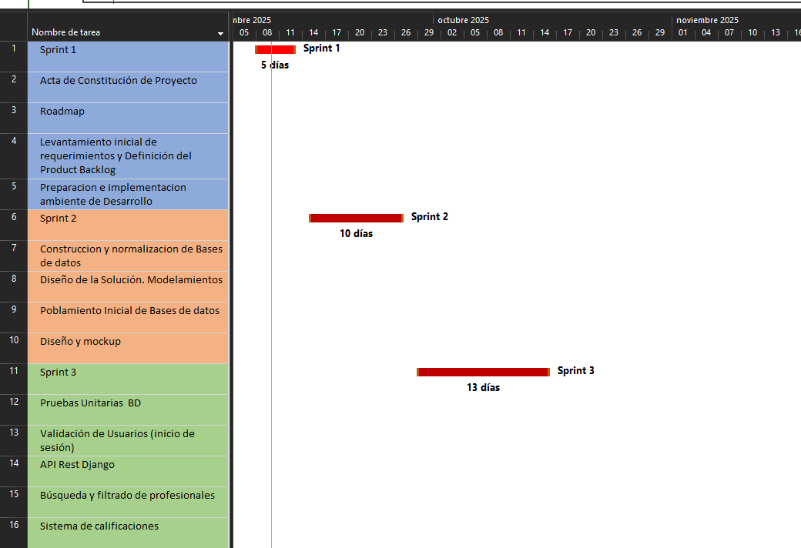
Roadmap
Sprints | Duración
Sprint 1 | Lunes 08-09-25 Viernes 12-09-25
Sprint 2 | Lunes 15-09-25 Viernes 26-09-25
Sprint 3 | Lunes 29-09-25 Miércoles 15-10-25

Slide 11
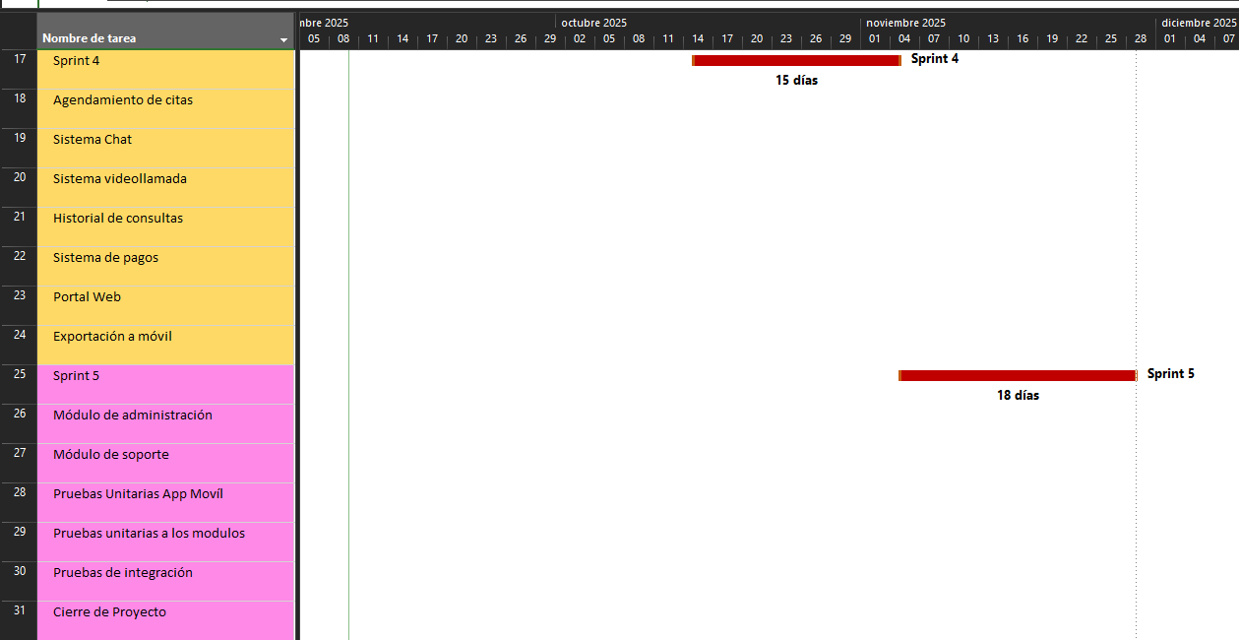
Roadmap
Sprints | Duración
Sprint 4 | Miércoles 15-10-25 Martes 04-11-25
Sprint 5 | Miércoles 05-11-25 Viernes 28-11-25

